Slide 1
MILO URBAN
ŽIVÝ BIČ

Slide 2
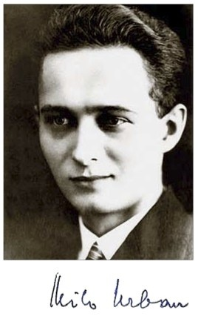
MILO URBAN
1904 – 1982
písal poviedky a novely, ktoré sa viazali k rodnej Orave
vo svojej tvorbe využíval nové, moderné formy a postupy
v jeho dielach nachádza-me znaky expresionizmu a naturizmu
-

Slide 3
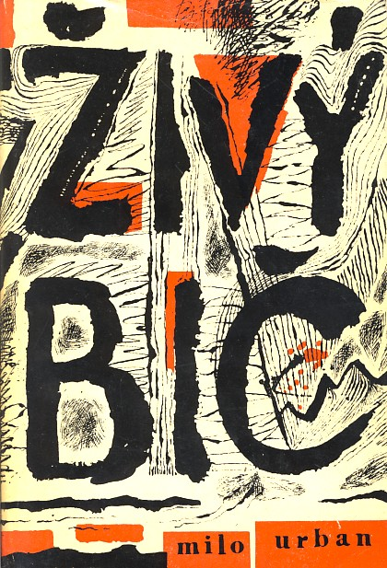
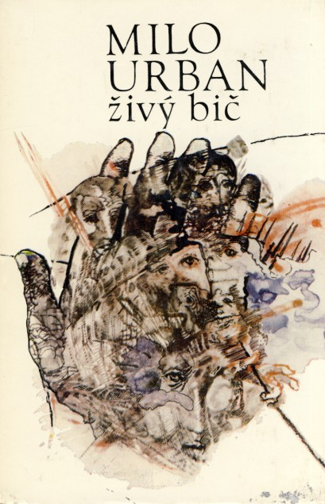

Slide 4
Živý bič
Literárny smer:
Sociálno-psychologický realizmus
Expresionizmus
Naturizmus
Literárny druh: epika
Literárny žáner: román

Slide 5
Románový cyklus
Živý bič
Hmly na úsvite
V osídlach
Zhasnuté svetlá
Kto seje vietor
Začiatok 1. sv. vojny – koniec 2. sv. vojny

Slide 6
Kompozícia
1. časť – Stratené ruky (24 kapitol)
2. časť – Adam Hlavaj (24 kapitol)

Slide 7
Miesto a čas deja
„Ráztoky, ktoré ležali pánubohu za chrbtom, (vojna) našla a ponorila ich do víru tej ukrutnej svetovej ruvačky.“
1. sv. vojna

Slide 8
„Pravdaže, frontové zážitky som nemal... vtedy ešte chlapec nič z tej hrôzy som nezažil, nevidel, no pozoroval som iné. To, čo sa odohrávalo za frontom, na našich dedinách....“
Milo Urban

Slide 9
Slovo vojna „im hladko plynulo z úst a vyvolávalo predstavy plné rozprávkovej hmly a obratov, ktoré príjemne vzrušovali. Polia neboli rozryté, mestá nehoreli a krv, akási zvláštna, krásna krv, bezbolestne vytekala z rán. Ba ani v smrti nebolo nič hrozného“
„dobrí ľudia víťazili, a keď sa stalo, že niektorý z nich padol, bol hrdinom a šiel rovno do neba.“

Slide 10
